Slide 1
Mykobakteria
Alena Ševčíková,
OKM, FN Brno

Slide 2
Mykobakteria
Bakterie specifických vlastností
  Štíhlé acidorezistentní tyčinky
  Speciální kultivační půdy
  Dlouhá generační doba
  Speciální antibiotika
1886 – název rodu
  Pomalý růst
  Vzhled kolonií

Slide 3
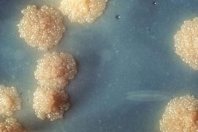
Rod Mycobacterium – >50 druhů
Obligátní patogeny
  Komplex M. tuberculosis
    M. tuberculosis (tuberkulóza)
    M. africanum (tbc v tropické Africe)
    M. bovis ((tbc krčních uzlin) skot, prasata, přenos mlékem, po roce 1968 ojedinělý výskyt
      M. bovis BCG - bacil Calmettův-Guérinův - vakcinační kmen), 231 pasáží na bramborové půdě s glycerinem a žlučí během 13 let – oslabená virulence
  M. leprae

Slide 4
Rod Mycobacterium – >50 druhů
  Oportunní (podmíněné) patogeny
  V zevním prostředí (slaná i sladká voda, vodovodní potrubí, studně, akvaria, hlína prach), ale i u zvířat, ryb, ptáků se vyskytují desítky různých mykobaktérií, žijících jako saprofyty
  příležitostně mohou vyvolat onemocnění u člověka – mykobakteriózy

Slide 5
Rod Mycobacterium – >50 druhů
Oportunní (podmíněné) patogeny
  Komplex M. avium-intracellulare
    M. avium
    M. intracellulare
  - Přirozeně patogenní pro ptáky, drůbež prasata
  - U člověka – lymfadenitida krčních uzlin, plicní procesy podobné tbc
  Rezistentní na většinu antituberkulotik

Slide 6
Mykobakteriózy
Oportunní (podmíněné) patogeny
  Pomalu rostoucí
    M. kansasii – endemicky v oblasti s důlním a hutním průmyslem – chron. plicní onemocnění
    M. marinum – vodní rezervoáry - kožní granulómy (plovárny)
    M. xenopi – vodovodní systémy
    M. gordonae – kontaminanta i patogen

Slide 7
Mykobakteriózy
Oportunní (podmíněné) patogeny
  Rychle rostoucí (2 – 7 dní)
    M. fortuitum
    M. chelonae
    Kontaminanty nebo podkožní abscesy, osteomyelitidy

Slide 8
Mykobakteria – společné vlastnosti
Morfologické – vysoký obsah lipidů ve stěně, nelze je obarvit dle Grama, acidorezistence, nepohyblivé, nesporulující, aerobní tyčinky
Kultivační – pomalý růst na speciálních půdách
Patogenní – chronické infekce, intracelulární, kde podstatnou roli hraje reakce makroorganismu a buněčná imunita
Terapeutické – citlivost na jiný typ antimikrobiálních látek, antituberkulotika

Slide 9



Acidorezistence
Barvení dle Ziehl-Neelsena
  Karbolfuchsin za horka
  Kyselý alkohol (s HCL)
  Dobarvení methylenovou modří nebo malachitovou zelení
  červené tyčinky
Fluorescenční barvení
  auraminem O
materiál
z kultivační
půdy

Slide 10

Pomalý růst na speciálních půdách
Pomalu rostoucí druhy
  generační doba 18 – 30 hod, na půdách rostou (2) 3 – 6 týdnů (9)
Rychle rostoucí druhy
  na půdách vyrostou do 1 týdne
Nerostoucí in vitro
  M. leprae – generační doba 10 – 20 dní

Slide 11
Patogenita
chronické intracelulární infekce
podstatnou roli hraje reakce makroorganismu a buněčná imunita

Slide 12
Mykobakteriózy
Granulomatózní zánětlivé onemocnění, postihující převážně plíce
Přenos cestou inhalační, kontaktem
Predisponující faktory: TBC, plicní fibróza, cystická fibróza, bronchiektazie, silikóza, CHOPN, HIV, geneticky podmíněná vnímavost
Příznaky: expektorace, purulentní sputum, hemoptýza, hubnutí, febrilie, pocení, únava
M. avium, M. kansasii, M. xenopi, M. fortuitum
rezistence na řadu antituberkulotik

Slide 13
Rozdělení mykobakterií
Rychlost růstu
  Pomalu rostoucí (3 – 6 – 9 týdnů)
  Rychle rostoucí (2 – 7 dnů)
Barva kolonií
  Nonchromogení – nerostou v pigmentovaných koloniích
  Fotochromogení – pigmentace kolonií za přístupu světla
  Skotochromogení – pigmentace kolonií i ve tmě

Slide 14
Pomalu rostoucí (3 – 6 týdnů) nonchromogenní, podmíněně patogenní
Komplex M. avium-intracellulare
  M. avium ssp. avium (pneumonie a lymfadenitidy)
  M. intracellulare (pneumonie a lymfadenitidy)
    běžnými testy neodlišitelné, stejná patogenita
    rezistence na většinu antituberkulotik
    patogenní pro ptáky, včetně drůbeže a pro prasata
    vyskytuje se i ve vodě
    závažná disseminovaná onemocnění v souvislosti s AIDS
  M. avium ssp. paratuberculosis – podezření z vyvolání Crohnovy choroby

Slide 15
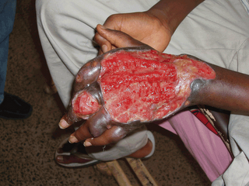
Pomalu rostoucí (6 – 8 týdnů) nonchromogenní
  Mycobacterium ulcerans – Burulský vřed
    Třetí nejčastější mykobakterióza
    Vlhké tropické oblasti
    Manifestace: nodulární útvar měnící se v rozsáhlé kožní léze

Slide 16

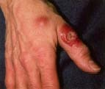
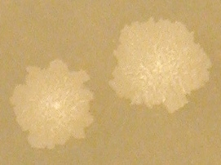
Pomalu rostoucí (3 – 6 týdnů) fotochromogenní
  M. kansasii (vodovody, důlní a hutní průmysl, chronická onemocnění plic napodobující tbc)
  M. marinum (z bazénů, akvárií, kožní granulómy)

Slide 17

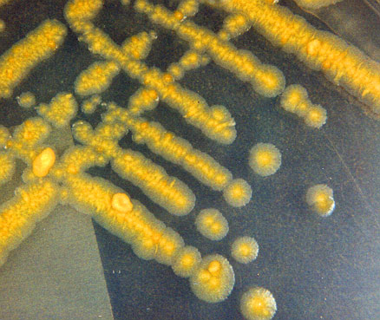
Pomalu rostoucí (3 – 6 týdnů) skotochromogenní
  M. xenopi z vodovodních systémů, 40-45st.C, plicní infekce, ale bývá i u zdravých osob)
  M. gordonae (většinou kontaminanty)

Slide 18
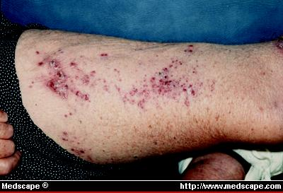
Rychle rostoucí mykobaktéria
48 hodin do 1 týdne
M. fortuitum
M. chelonae
  podkožní abscesy, osteomyelitidy po nesterilně podaných injekcích
  kontaminanty
M. abscessus
  chronické infekce plic
    a ran

Slide 19
Mycobacterium tuberculosis
Pouze lidský patogen, člověk je jediný zdroj nákazy
Dle WHO - 1/3 světové populace je infikována (2 miliardy)
20 miliónů má aktivní tuberkulózu
8 mil osob se nakazí ročně
3 mil osob ročně na TBC umírá

Slide 20
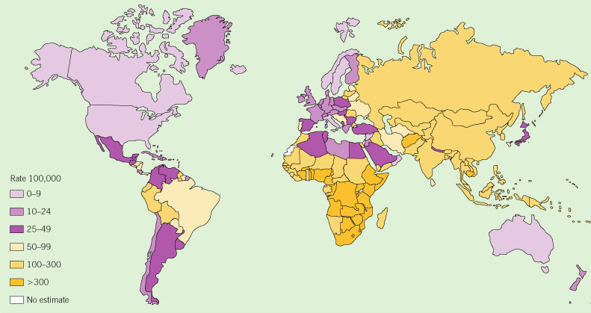
Incidence TBC v roce 2000
Václav Chmelík, JČU

Slide 21
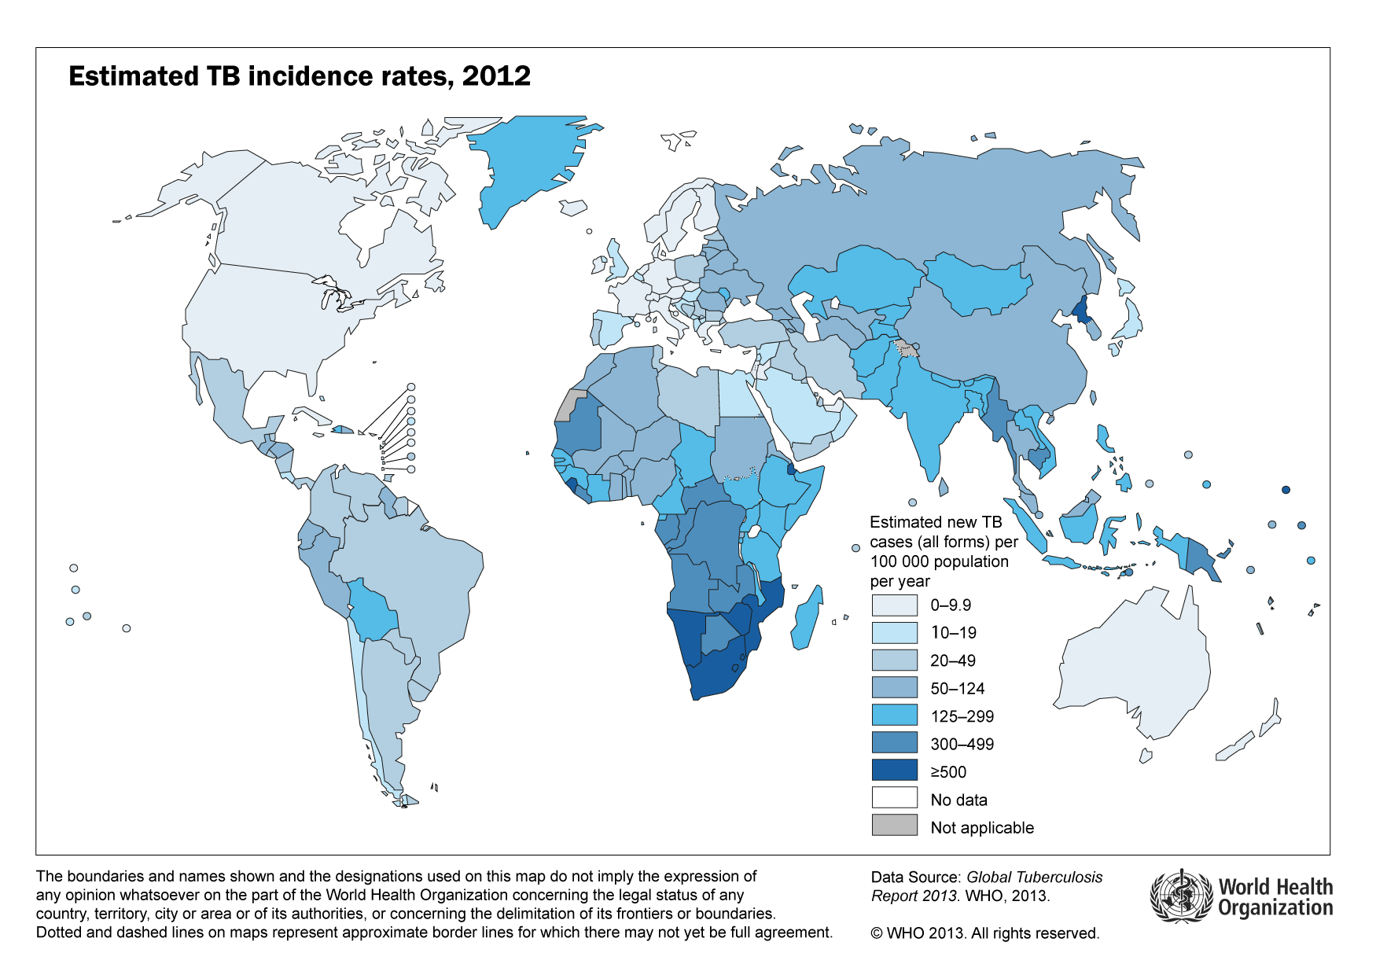
Incidence TBC v roce 2012
WHO

Slide 22
Tuberkulóza
Provází lidskou populaci odpradávna
  Egyptské mumie 4000 – 2000 let př.Kr.
  Indiáni v předkolumbovské éře
K rozšíření a prudkému zvýšení incidence došlo během průmyslové revoluce v 17. – 19. století
  Koncentrace obyvatel
  Sociální podmínky

Slide 23
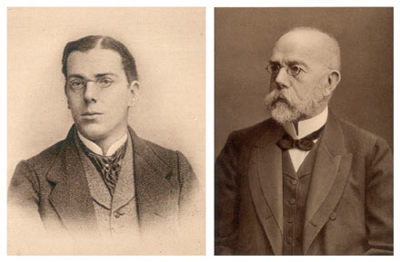
Původce:
Mycobacterium tuberculosis
Objevil v roce 1882 Robert Koch
  označení bacil Kochův - BK
V roce 1905 získal Nobelovu cenu za výzkum tuberkulózy

Slide 24
Mycobacterium tuberculosis
Faktory patogenity
  Toxický glykolipid – CORD faktor, složka buněčné stěny
  schopnost přežívat uvnitř makrofágů neimunního jedince
mykobaktéria jsou přepravována makrofágy do oblastních mízních uzlin a z nich do krve a dalších orgánů
za poškození je odpovědná reakce makroorganismu, probíhající jako typická reakce pozdní přecitlivělosti na mykobakteriální antigen

Slide 25
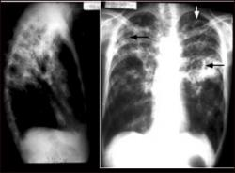
Vstupní brána infekce
plicní alveoly
vzácně zažívací trakt – lymfadenitida krčních uzlin
výjimečně kůže

Slide 26
Patogeneze
Primoinfekce – primární komplex
  Úplné vyhojení
  Klidové stádium
Reaktivace
Reinfekce

Slide 27
Primární komplex = primární ložisko a odpovídající lymfatická uzlina
mykobakteria pohlcena makrofágy
množení v makrofázích
migrace do oblastních uzlin
aktivace buněčné imunity
granulóm s nekrotickým středem sýrového vzhledu - kaseifikace

Slide 28
Primární komplex
ložisko se postupně opouzdří, posléze se hojí, ohraničuje vazivem a kalcifikuje
část mykobaktérií může zůstat naživu a proces může kdykoliv progredovat a šířit se (10%)
  Plicní forma
  Mimoplicní formy - meningy, klouby, kosti, ledviny, kůži
mnohočetné drobné granulómy – miliární rozsev

Slide 29
Postprimární tuberkulóza
Ložisko se může reaktivovat i po desetiletích, nebo může dojít k exogenní reinfekci
Reaktivace při snížení imunity – ve stáří, při abusu drog, alkoholu, při HIV
Vzniká rozsáhlý granulóm, který kolikvuje a může se vyprázdnit do bronchu
V dutině se dobře množí mykobakterie (otevřená tuberkulóza), hemoptýza, teploty

Slide 30
Laboratorní průkaz
Mikroskopie
Kultivace
Molekulárně biologické metody
Standard: sputum zasílané 3 dny za sebou
BAL, hnis, likvor, biopsie, moč

Slide 31
Mikroskopie
  pro vysoký obsah lipidů a vosků ve stěně mykobaktérií nelze použít Gramovo barvení
  Ziehl – Neelsen (100 polí při 1000 násobném zvětšení)
  Fluorescenční barvení auraminem (25 – 50 zorných polí při 160 – 400 násobném zvětšení)
    Výhoda – přímý průkaz ve sputu, likvoru
    Nevýhoda - nízká citlivost – 100x nižší než kultivace - 10⁵mikrobů/1mm³

Slide 32
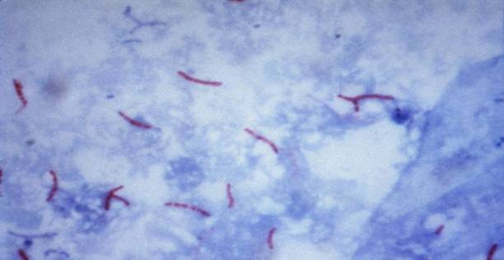
Mikroskopie
velmi štíhlé acidorezistentní tyčinky, někdy lehce zahnuté, či granulované, vzácně větvící se formy

Slide 33
Mikroskopie
v preparátu z kultury jsou vidět hadovité útvary připomínající spletené provazce

Slide 34
Kultivace
Řádově citlivější než mikroskopie
  Odstranění doprovodné flóry dekontaminací 4% NaOH – moření – neutralizace HCl
  Očkování na tuhé půdy (Löwenstein – Jensen, Ogawa)
    Tekuté půdy (Šulova)
  Hodnotí se
    Rychlost kultivace
    Velikost, vzhled kolonií a pigmentace kolonií
    Produkce enzymů

Slide 35
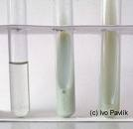
Kultivace M. tuberculosis nejprve moření louhem sodným, poté neutralizace HCl
Na pevných půdách vyrůstají za 3 – 6 týdnů květákovité kolonie
V tekutých půdách tvoří blanku nebo bílý krupicovitý sediment

Slide 36
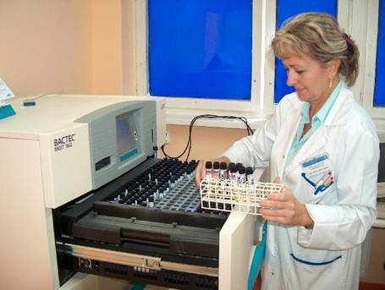
Kultivace M. tuberculosis
Poloautomatický systém Bactec MGIT zaznamenává nárůst za 10 – 14 dní
průkaz metabolitů, tvorby CO2

Slide 37
Identifikace
charakteristický růst
biochemické testy
molekulárně biologické metody - PCR
    Identifikace přímo v materiálu
    Identifikace z narostlé kultury
testování citlivosti na antituberkulotika

Slide 38
Pokus na zvířeti – dnes obsolentní
Obtížně získatelný materiál: likvor, hnis, excidované uzliny,
materiál, kde se předpokládá málo bacilů
výrazně kontaminovaný materiál: moč, stolice
morče, pod kůži na vnitřní straně stehna
  po 6 týdnech pitva, mikroskopie, kultivace, histologie

Slide 39
Rychlý průkaz
molekulárně biologické metody, PCR
  Přímo z materiálu
  Identifikace z kultury
    rizika: falešné pozitivity i negativity
    detekce živých i mrtvých mykobaktérií

Slide 40
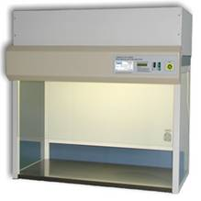
Nebezpečí profesionální nákazy
Infekční dávka je méně než 10 bacilů
Jakékoliv sputum zaslané i na běžné bakteriologické vyšetření může obsahovat mykobaktéria
Nutnost zpracovávat materiál v laminárním boxu, vyvarovat se vzniku infekčního aerosolu

Slide 41
Tuberkulinový test (Mantoux)
Proteinový komplex z filtrátu mykobakteriální kultury
Kožní testování buněčné hypersenzitivity opožděného typu
  Pozitivní je u infikovaných nebo vakcinovaných osob
  Po intradermální aplikaci dochází v místě vpichu ke vzniku zánětlivého infiltrátu

Slide 42
QuantiFeron (Interferon gamma release assays)
Diagnostika latentní i aktivní infekce M. tuberculosis
Detekce specifické buněčné imunitní odpovědi
Stanovení hladiny interferonu produkovaného paměťovými T-lymfocyty pacienta in vitro po stimulaci specifickými peptidy

Slide 43
QuantiFeron (Interferon gamma release assays)
Vysoká specifita (M. tuberculosis, M. kansasii, M. marinum) a senzitivita i u mimoplicních forem
Negativita u očkovaných osob
Průkaz latentní infekce s nebezpečím přechodu do aktivní formy
  Imunosupresivní terapie
  Kontakty

Slide 44
Terapie
První fáze: 2 měsíce čtyřkombinace léků
Poté 6 – 8 měsíců dvojkombinace léků
  Každá populace obsahuje primárně rezistentní mutanty 1:10⁵ – 1:10⁸
Základní antituberkulotika
  isoniazid (INH), rifampicin (RMP), pyrazinamid (PZA), ethambutol (EMB), streptomycin (STM)
Druhá řada
  Fluorochinolony (FQ), makrolidy, amikacin, rifabutin, capreomycin, clofazimin)

Slide 45
Epidemiologie
zdrojem je člověk s otevřenou tuberkulózou
přenos vdechnutím infekčního aerosolu
Incidence v ČR v roce 2000 byla 14,0 /100 000 obyvatel
Incidence je 10krát vyšší u bezdomovců, drogově závislých, osob nápravném zařízení, u žadatelů o azyl

Slide 46
Nemocnost v ČR
TBC

Slide 47
Epidemiologie
Z celkového počtu nemocných s tuberkulózou v roce 2007 bylo 18% cizinců
Slovensko, Ukrajina, Vietnam, Mongolsko
Multirezistentní TBC – její výskyt je v posledních 10 letech stabilizovaný, jedná se o cca 2,5% nemocných ročně

Slide 48
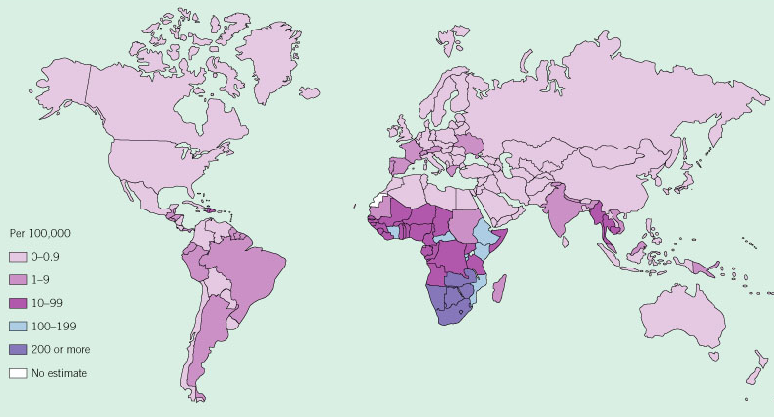
Koinfekce HIV a TBC, 2000
Václav Chmelík, JČU

Slide 49
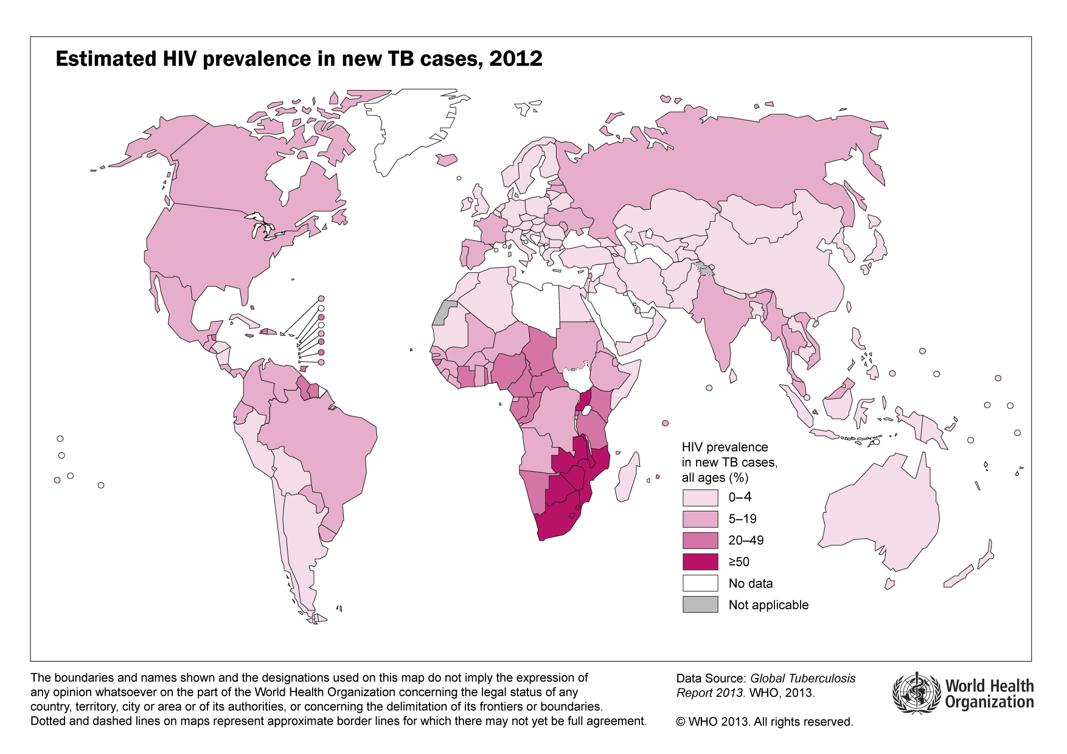
Odhad prevalence HIV u nových případů TBC, 2012

Slide 50
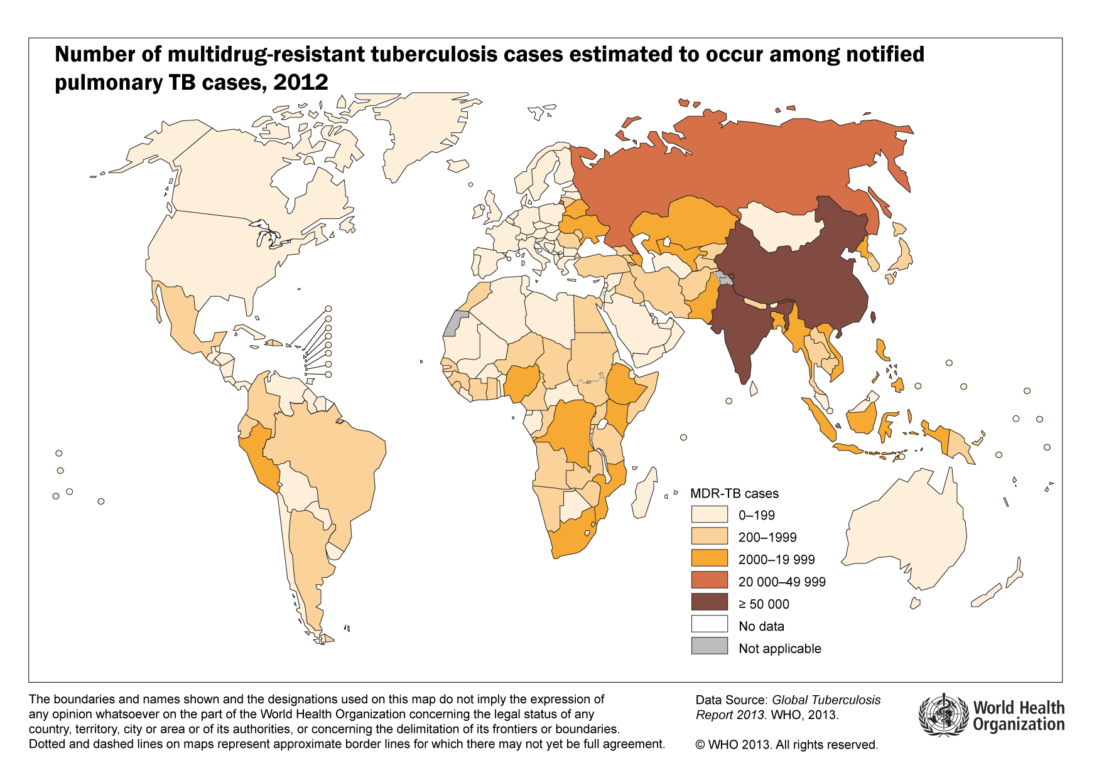
Multirezistentní mykobakteria, 2012

Slide 51
Nemocnost v ČR 2011
TBC
Incidence v roce 2011 – 5,8/100 000
Celkový počet případů – 609
Věková skupina 0 – 14 let - 6 případů
Plicní formy – 87%
Průměrný věk 58 let (cizinci 35)
Cizinci – 18,7%
MDR – 1,9%
HIV – 2,6%

Slide 52
Nemocnost v ČR 2013
TBC
Incidence v roce 2013 – 4,8/100 000
Celkový počet případů – 502
Nejvíce onemocnění u žen nad 75 let
Nejvíce onemocnění u mužů nad 45 let
Ve věkové skupině 0 – 4 roky : 3 případy
Poměr muži : ženy – 2,1:1
Cizinci – 15,7%

Slide 53
Prevence
Aktivní vyhledávání a léčba otevřené tuberkulózy v ohrožených skupinách obyvatelstva
Plošná vakcinace do roku 2010
  Novorozenci - BCG vakcína
    Účinnost 40 – 80%
    Chrání hlavně před miliární TBC
    Vytváří se arteficiální primární komplex s vyhojením do 6 – 8 týdnů

Slide 54
Prevence
Cílená vakcinace
  Děti rodičů, kteří pobývali v zemích s vysokým výskytem TBC nebo byli v dlouhodobém kontaktu s nemocným
  Děti z rodin, kde se vyskytuje onemocnění

Slide 55
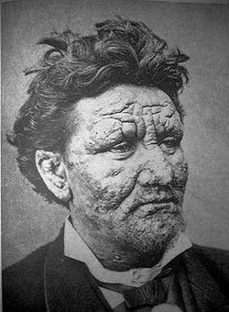
Mycobacterium leprae
24 letý muž, trpící
malomocenstvím

Slide 56
Lepra - malomocenství
Známo od starověku
  Nejstarší zmínka – 1 500 př.n.l.
Původce objevil norský lékař Hansen v roce 1873
  Hansenův bacil
Dosud se jej nepodařilo vypěstovat in vitro
Nakazí se asi jen 1% kontaktů

Slide 57
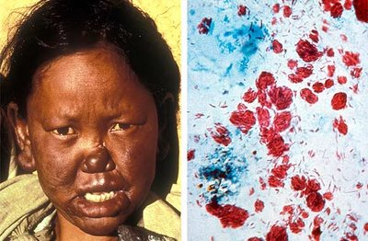
Epidemiologie
400 000 nových onemocnění/rok 2004
200 000 nových onemocnění/rok 2011
Největší počet
  Střední Afrika
  Indie, Nepál
  Brazilie
  Španělsko, Portugalsko

Slide 58
Norsko - 19. století – obrovský zdravotnický problém
obyvatelé statků na jižních svazích fjordů se skalnatým podložím se infikovali vodou z pramenů a povrchových rybníčků
1850 – 1900 mezinárodní lepromatózní centrum v Evropě
Bergenu byly tři nemocnice – největší koncentrace pacientů s leprou
1873 – objeven původce – Hansenův bacil
poslední pacient zemřel 1946
  Poslední nakažený v roce 1950

Slide 59
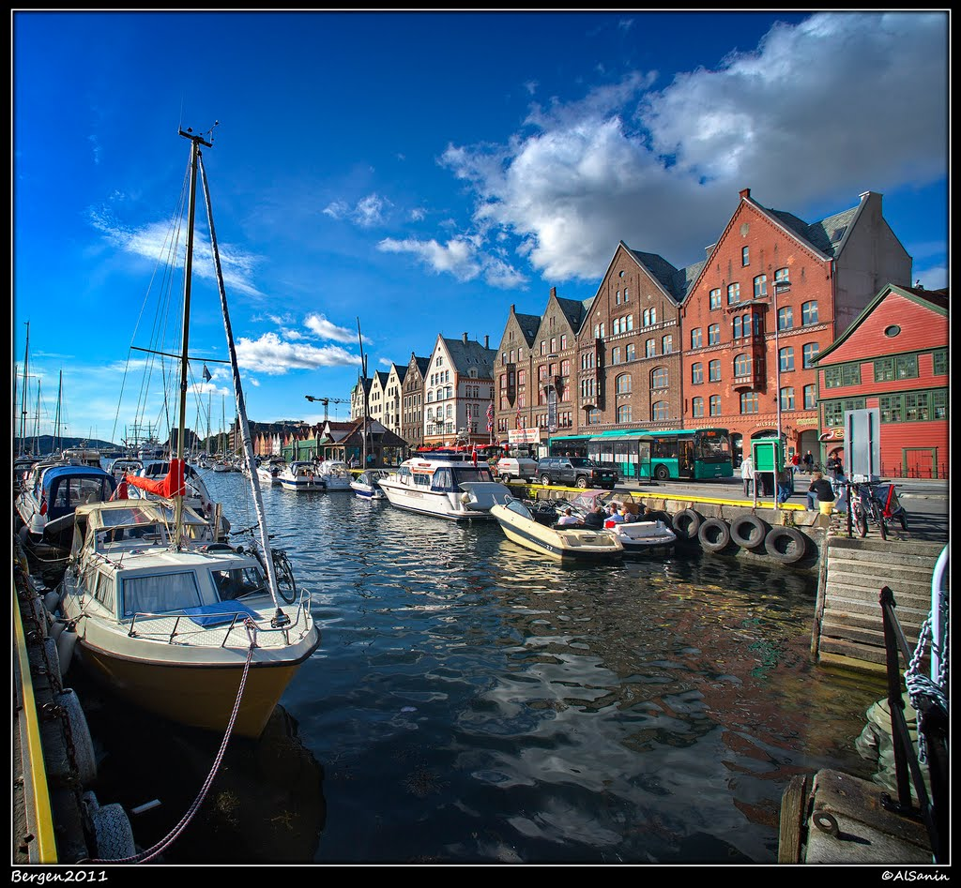
Bergen, Norsko

Slide 60
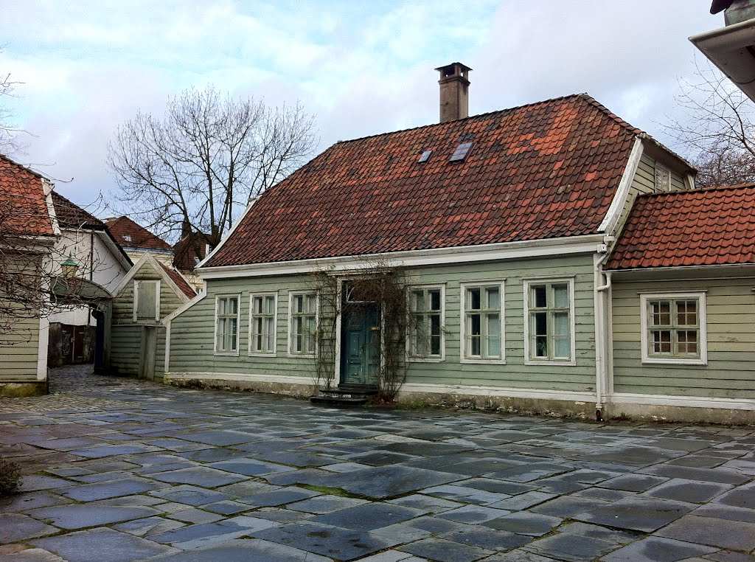
Museum lepry, Bergen, Norsko

Slide 61
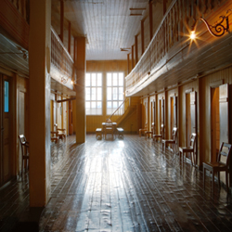
Museum lepry, Bergen, Norsko

Slide 62
Rumunsko
V roce 1991 objeveno utajené leprosarium ve východním Rumunsku
Město Tichileşti ležící v deltě Dunaje je poslední dosud fungující kolonií pro malomocné v Evropě. Dnes se tu léčí 19 pacientů

Slide 63
Prevalence lepry, 2011

Slide 64
Nové případy lepry, 2012

Slide 65
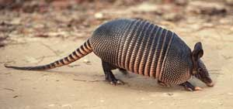
Mycobacterium leprae
V pokuse se množí v amerických pásovcích
v tzv. nahých myškách s defektní imunitou a do jisté míry na tlapce a na ouškách myší normálních
generační doba je extrémně dlouhá 10 – 20 dnů
optimální teplota 30ºC

Slide 66
Mycobacterium leprae
Má výraznou afinitu ke kůži, nervům a svalům
Je netoxické, v 1g tkáně mohou být bilióny bakterií, nejčastěji intracelulárně
Předpokádá se přítomnost ve volné přírodě

Slide 67
Mycobacterium leprae
Lidská onemocnění probíhají nejčastěji
  subklinicky
  klinické projevy jen u malého procenta
Dlouhodobý a přímý kontakt s infekční formou onemocnění, během kterého dochází ke snížení buněčné imunity
Brána vstupu – respirační trakt nebo kůže
  Tuberkuloidní forma (Inkub.doba: 2 – 3 roky)
  Lepromatózní forma (Inkub.doba: 7 let)

Slide 68
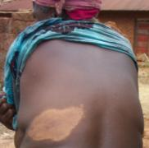
Tuberkuloidní forma
Inkubační doba 2 – 3 roky
Drobné depigmentace kůže , ohraničená skvrna, makula, tuberkuloid
Nervy jsou zničeny zánětlivou reakcí
Sklon ke spontánnímu vyhojení
V ložisku málo bakterií, nakažlivost minimální

Slide 69
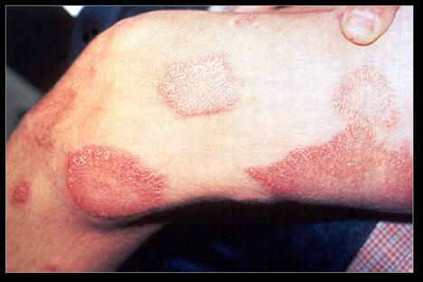
Není-li buněčná imunita dostatečná, infekce se generalizuje
mykobaktéria se množí v chladnějších tkáních: v kůži, v podkoží na obličeji, v nosních chrupavkách, v kostech prstů
V jakém stupni se buněčná imunita rozvine, je podmíněno geneticky

Slide 70
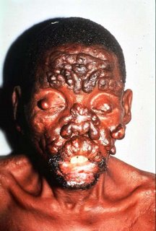
Lepromatózní forma
Inkubační doba minimálně 7 let
Mnohočetná ložiska splývají, mění se ve vředy s velkým obsahem mykobaktérií, vznikají deformace
Vředy jsou i na nosní sliznici, v DÚ, postiženy jsou i vnitřní orgány
Jedná se o maligní formu vysoce nakažlivou

Slide 71
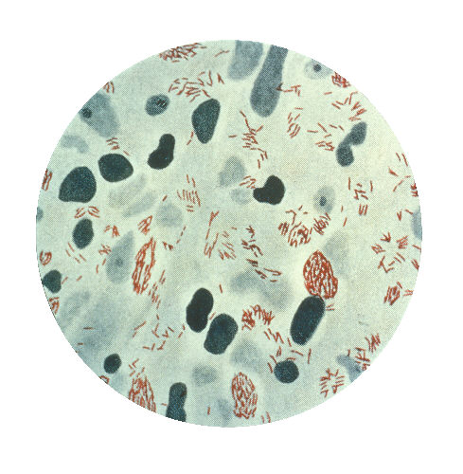
Laboratorní průkaz
Mikroskopie
Leprominový kožní test (Mitsudova reakce)
  Je měřítkem stavu imunity u lepromatózní formy

Slide 72
Terapie
Tuberkuloidní forma
  Dapson a Rifampicin podobu 6 měsíců
Lepromatózní forma
  Trojkombinace léků 2 roky i více
    Dapson, Clofazamid nebo Ethionamid, Rifampicin

Slide 73
Prevence
Aktivní imunizace se rutinně neprovádí
Zjištěno, že BCG vakcína chrání 20% očkovaných proti nákaze malomocnestvím
Zkouší se kombinovaná vakcína
Hodnocení nejdříve po 10 letech

Slide 74
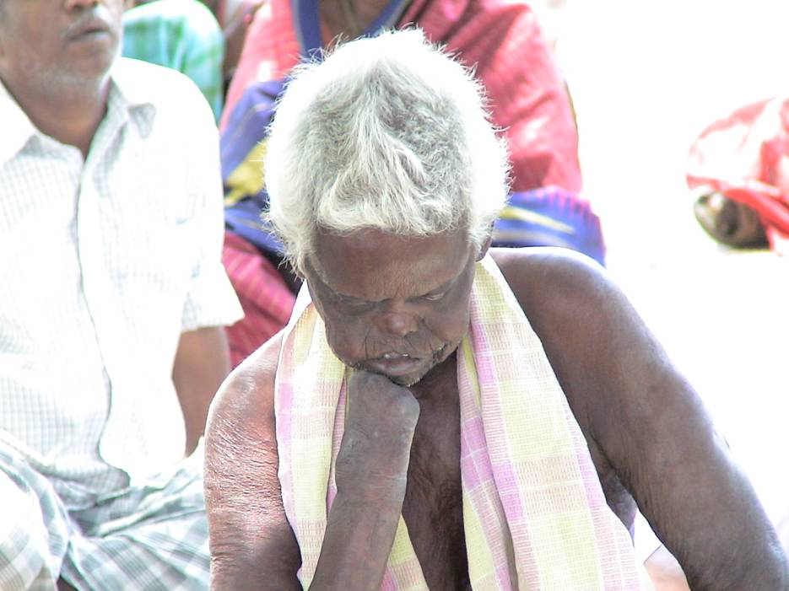
Děkuji za pozornost

